Slide 1
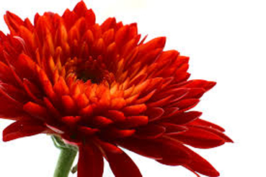
সবাইকে স্বাগতম

Slide 2
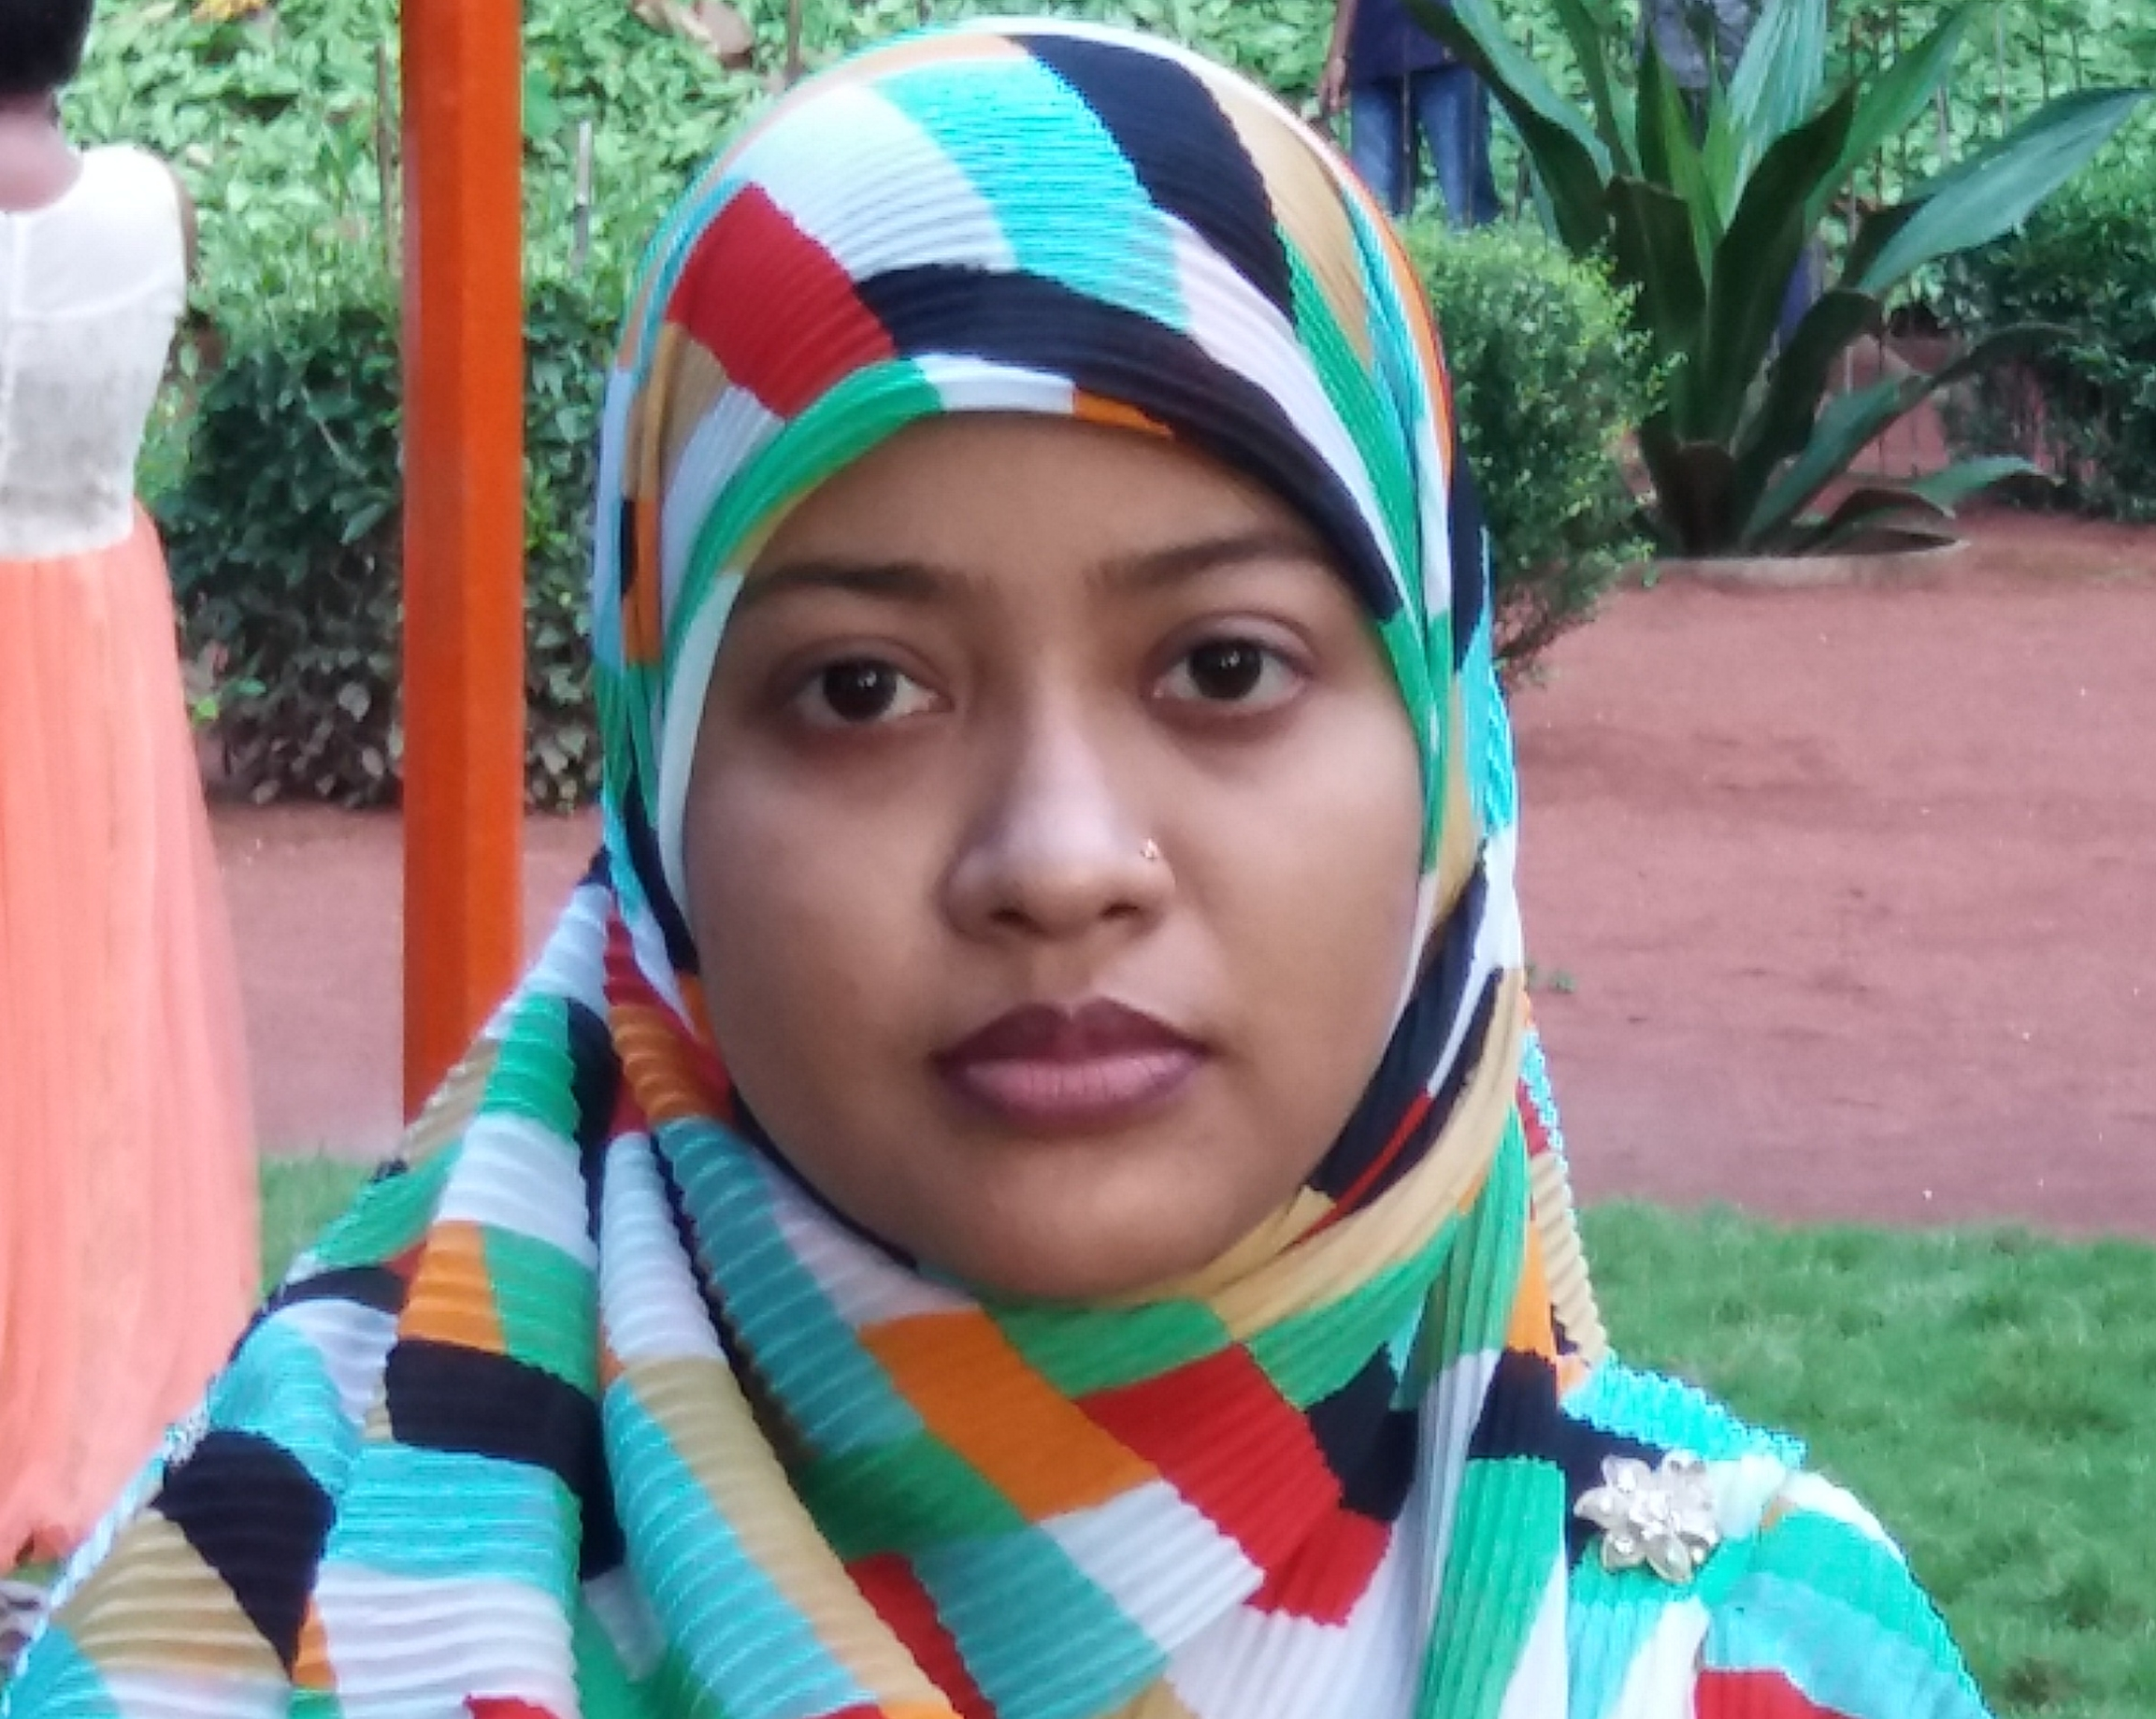
শিক্ষক পরিচিতি
আজিজুন নাহার
সহকারি শিক্ষক (বিজ্ঞান)
কৃষ্ণপুর ইসলামিয়া দাখিল মাদ্রাসা

Slide 3
পাঠ পরিচিতি
শ্রেণিঃনবম
বিষয়ঃজীববিজ্ঞান
অধ্যায়ঃতৃতীয়
সময়ঃ৪৫ মিনিট

Slide 4
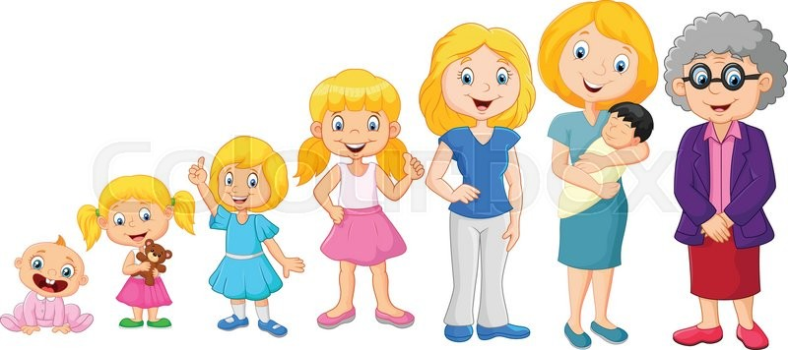
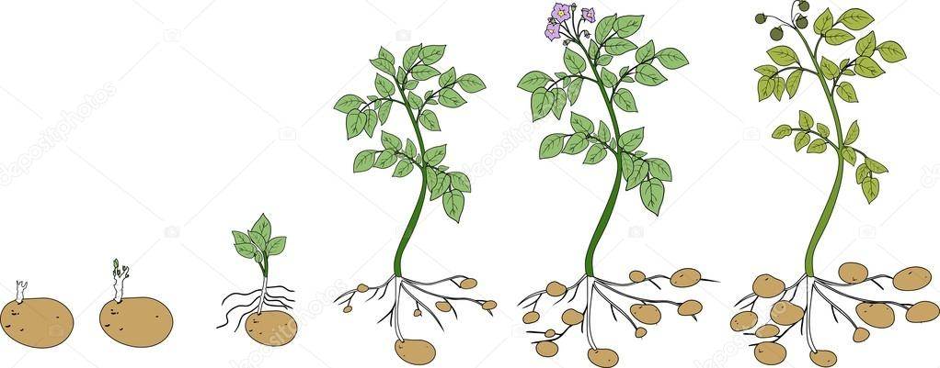
ছবিগুলো দেখ

Slide 5
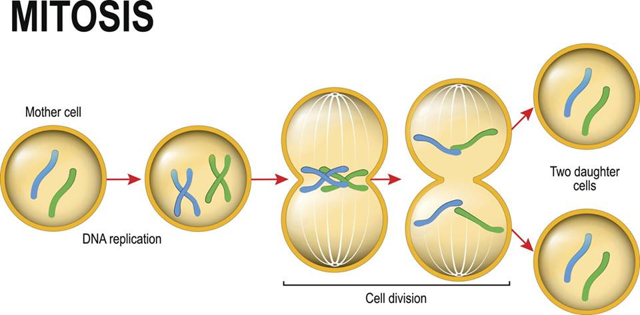
মাইটোসিস কোষ বিভাজন

Slide 6
শিখন ফল
মাইটোসিস কোথায় ঘটে বলতে পারবে।
মাইটোসিসের পর্যায়সমূহ বর্ণনা করতে পারবে ।
জীবদেহে মাইটোসিস কোষ বিভাজনের গুরুত্ব সম্পর্কে বলতে পারবে।

Slide 7
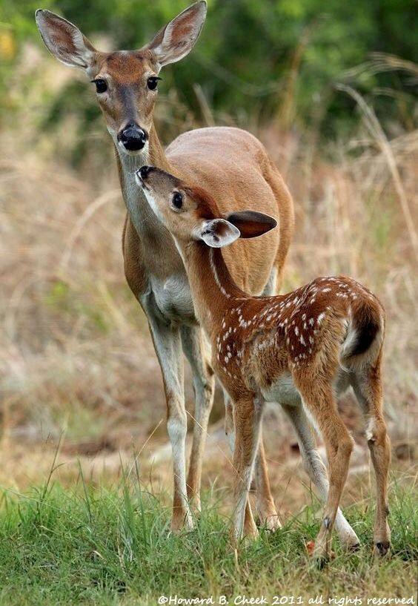
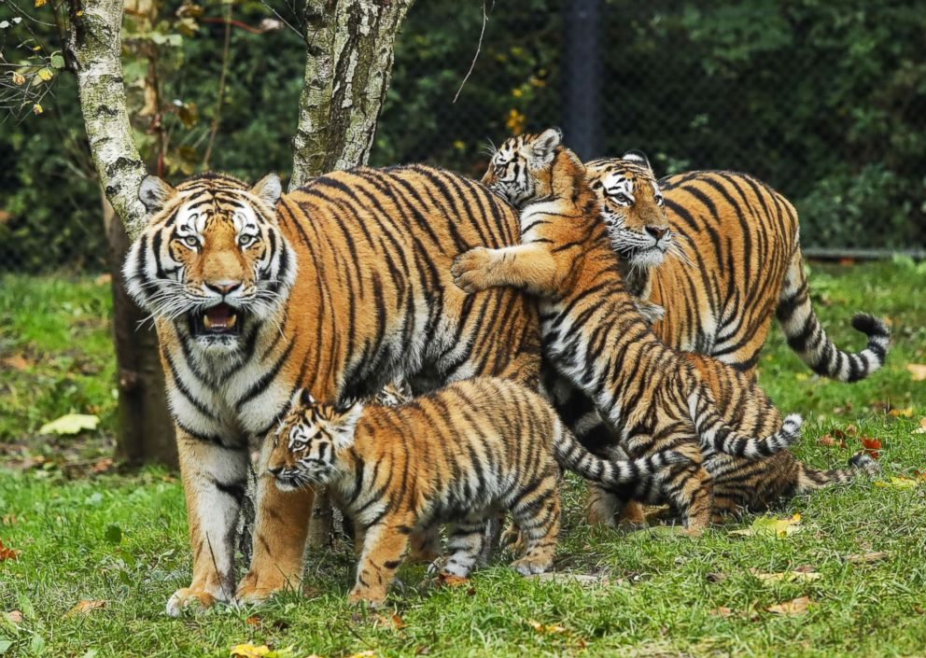
ছবিগুলো দেখ

Slide 8
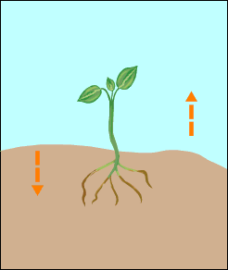
গাছটি কিভাবে বড় হচ্ছে

Slide 9
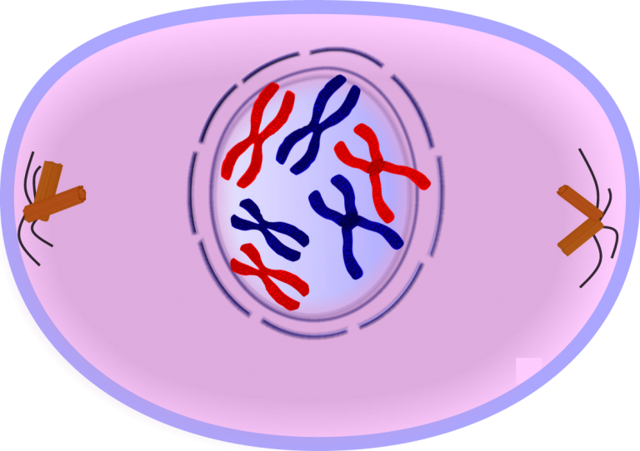
নিউক্লিয়াস
ক্রোমাটিন
সেন্ট্রোসোম
সাইটোপ্লাজম
প্রোফেজ

Slide 10
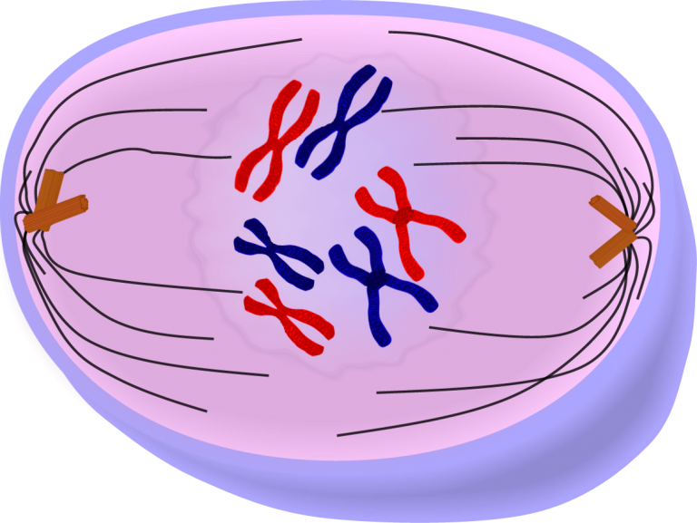
ক্রোমোজোম
সেন্ট্রোসোম
লুপ্তপ্রায় নিউক্লিয়ার মেমব্রেন
সাইটোপ্লাজম
প্রো-মেটাফেজ

Slide 11
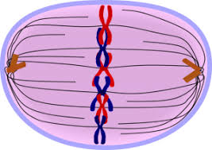
ক্রোমোসোমাল তন্তু
মেরু
বিষুবীয় অঞ্চল
ক্রোমোসোম
মেটাফেজ

Slide 12
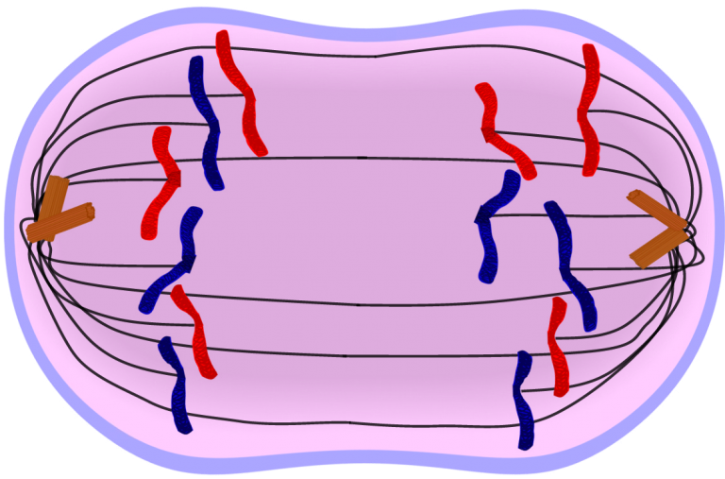
মেরু
অপত্য ক্রোমোজোম
অ্যানাফেজ

Slide 13
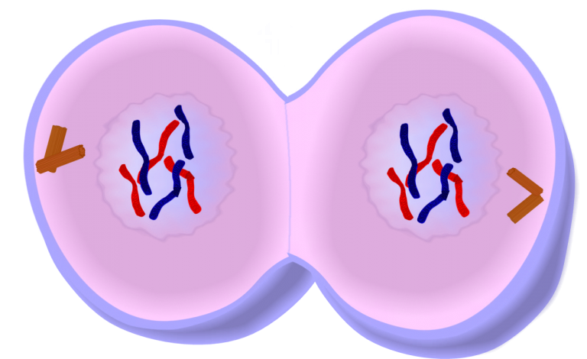
নিউক্লিয়ার মেমব্রেন
ক্রোমোসোম
কোষপ্লেট
টেলোফেজ

Slide 14
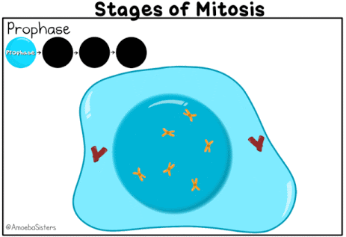

Slide 15
এসো একটি ভিডিও দেখি

Slide 16
দলীয় কাজ
ক দল
প্রফেজ পর্যায়ের চিত্র অংকন করে বৈশিষ্ট্য গুলি উল্লেখ কর ।
খ দল
মেটাফেজ পর্যায়ের চিত্র অংকন করে বৈশিষ্ট্য গুলি উল্লেখ কর।

Slide 17
মুল্যায়ন
মাইটোসিস কোথায় ঘটে?
ক্রোমোজোম সর্বাধিক খাট ও মোটা হয় কোন পর্যায়ে?
স্পিন্ডল যন্ত্র কোন পর্যায়ে অদৃশ্য হয়?

Slide 18
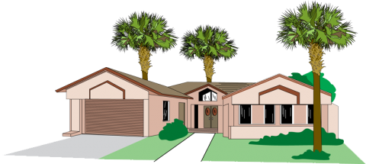
বাড়ীর কাজ
মাইটোসিসের প্রত্যেকটি ধাপের চিহ্নিত চিত্র অংকন করে বর্ণনা কর।

Slide 19
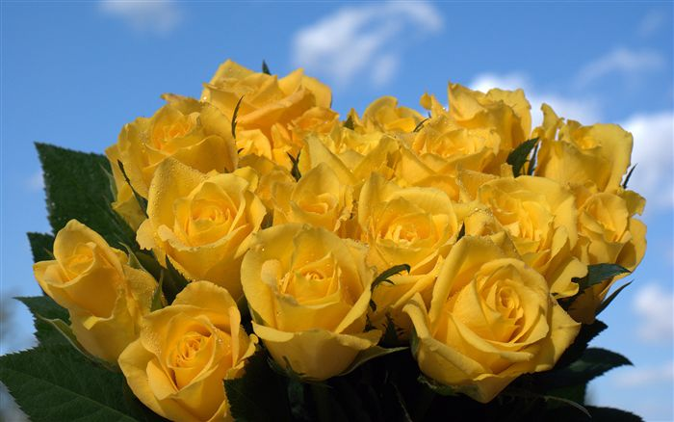
সবাইকে ধন্যবাদ

